Slide 1
Αντίγραφα
Κατανεμημένα Συστήματα
2016-2017
http://www.cslab.ece.ntua.gr/courses/distrib
Notes:
1

Slide 2
Replication
Διατήρηση αντιγράφων δεδομένων σε πολλαπλούς υπολογιστές
Γιατί;
Αυξημένη διαθεσιμότητα (availability) όταν οι servers αποτυγχάνουν
n servers με πιθανότητα αποτυχίας p
Availability = 1 – prob (all servers fail) = 1 – p^{n}
π.χ. αν p = 5% τότε για έναν server: availability = 95%
για 3 servers: availability = 99.875%
Ανοχή σε σφάλματα (fault tolerance)
Σωστή συμπεριφορά ακόμα κι αν f από τους f+1 servers αποτύχουν
Εξισορρόπηση φόρτου και επίδοση
Π.χ. πολλοί servers ανατίθενται στο ίδιο DNS name, οπότε κάθε φορά το DNS lookup επιστρέφει διαφορετικό IP με round-robin τρόπο

Slide 3
Στόχοι
Requests and
replies
C
FE
RM
RM
Clients
Front ends
Service
C
FE
Replica
RM
managers
Διαφάνεια
Ο χρήστης δεν ξέρει ότι υπάρχουν πολλά αντίγραφα
Συνέπεια
Τα δεδομένα είναι τα ίδια σε όλα τα αντίγραφα (ή τείνουν στο να γίνουν τα ίδια)

Slide 4
Replica Managers (RM)
Διαχειρίζονται τα αντίγραφα και εκτελούν λειτουργίες πάνω τους (ατομικά)
Είναι υπεύθυνοι για
Συμφωνία: Οι RMs προσπαθούν να έρθουν σε συμφωνία για το αποτέλεσμα ενός αιτήματος
Π.χ., με two phase commit: αν επιτύχει, το αποτέλεσμα γίνεται μόνιμο
Απόκριση: Τουλάχιστον ένας RΜ πρέπει να απαντήσει στον χρήστη
Η πρώτη απάντηση που θα φτάσει αρκεί, αφού όλοι οι RMs θα επιστρέψουν την ίδια απάντηση

Slide 5
Replica Managers (RM)
Ένας τρόπος να παρέχουν (αυστηρή) συνέπεια
Ξεκινούν με την ίδια αρχική κατάσταση
Συμφωνούν στην διάταξη των reads/writes και στο πότε ένα write γίνεται ορατό
Εκτελούν τις εντολές σε όλα τα replicas
Κάθε RM είναι ένα replicated state machine
«Πολλά αντίγραφα της ίδιας μηχανής καταστάσεων που ξεκινούν από την κατάσταση Start και δέχονται τις ίδιες εισόδους με την ίδια σειρά θα καταλήξουν στην ίδια τελική κατάσταση έχοντας παράγει τα ίδια αποτελέσματα." [Wikipedia]
Σας θυμίζει κάτι; Τι είδους επικοινωνία θα χρησιμοποιήσουμε;
reliable, ordered multicast

Slide 6
Ομαδική επικοινωνία
Address Expansion
Leave
Membership Management
Group Send
Fail
Multicast Comm.
Join
Μέλος = διεργασία (ένας RM)
Στατικές ομάδες: Οι ομάδες είναι προκαθορισμένες
Δυναμικές ομάδες: Τα μέλη έρχονται και φεύγουν

Slide 7
Flashback: multicast
Ακεραιότητα (integrity): Μια σωστή (χωρίς σφάλματα) διεργασία p παραδίδει ένα μήνυμα m το πολύ μια φορά
Σωστή: Τηρεί το πρωτόκολλο και είναι ζωντανή
Συμφωνία (agreement): Αν μια σωστή διεργασία παραδώσει μήνυμα m, τότε όλες οι υπόλοιπες σωστές διεργασίας στην ομάδα group(m) θα παραδώσουν τελικά το m
«όλα ή τίποτα»
Ισχύς (validity): Αν μια σωστή διεργασία στείλει μήνυμα m, τότε θα παραδώσει και η ίδια το m τελικά

Slide 8
Multicast σε δυναμικές ομάδες
Πώς ορίζουμε κάτι αντίστοιχο του reliable multicast σε δυναμική ομάδα;
Προσέγγιση
Διασφαλίζουμε ότι όλες οι διεργασίες γνωρίζουν την ίδια λίστα μελών
Διασφαλίζουμε ότι το reliable multicast γίνεται όσο η λίστα παραμένει ίδια

Slide 9
Όψεις (views)
Group view = τρέχουσα λίστα των μελών της ομάδας
Κάθε μέλος έχει το δικό του τοπικό view
Ένα view V_{p}(g) διεργασίας p είναι η αντίληψή του για το group
Παράδειγμα:
V_{p.0}(g) = {p}, V_{p.1}(g) = {p, q}, V _{p.2} (g) = {p, q, r}, V _{p.3} (g) = {p,r}
Ένα νέο group view διαδίδεται σε όλο το group με κάθε είσοδο ή έξοδο μέλους
Ένα μέλος που ανιχνεύει αποτυχία άλλου μέλους στέλνει με reliable multicast ένα μήνυμα "view change" (απαιτεί ολική διάταξη για το multicast)
Ο στόχος: Η σειρά λήψης των views να είναι ίδια για όλα τα μέλη

Slide 10
Όψεις
Ένα γεγονός συμβαίνει στο view v_{p,i}(g) αν η διεργασία p έχει παραδώσει το v_{p,i}(g) αλλά όχι ακόμα το v_{p,i+1}(g).
Τα μηνύματα που αποστέλλονται κατά το view i πρέπει να παραδίδονται στο ίδιο view σε όλα τα μέλη της ομάδας
Απαιτήσεις για την παράδοση του view
Σειρά: Αν η p παραδώσει v_{i}(g) και μετά v_{i+1}(g), καμία άλλη διεργασία q δεν παραδίδει v_{i+1}(g) πριν το v_{i}(g).
ακεραιότητα: Αν η p παραδώσει v_{i}(g), τότε η p ανήκει στο view
Non-triviality: Αν μια διεργασία q γίνει μέλος ενός group και είναι προσβάσιμη από την p, τότε κάποια στιγμή (eventually) η q θα είναι πάντα παρούσα σε όλα τα views που παραδίδονται στο p.
Εξαίρεση: partitioning ενός group

Slide 11
View synchronous επικοινωνία
View Synchronous Communication = Group Membership Service + Reliable multicast
"What happens in the view, stays in the view"

Slide 12
Εγγυήσεις
Ακεραιότητα: Αν η p παρέδωσε το μήνυμα m δεν θα το παραδώσει ξανά. Επιπλέον η p και η διεργασία αποστολέας του m βρίσκονται στο ίδιο view στο οποίο η p παρέδωσε το m.
Ισχύς: Σωστές διεργασίες πάντα παραδίδουν όλα τα μηνύματα. Αν η p παραδώσει το μήνυμα m κατά το view v(g), και κάποια διεργασία q ∈ v(g) δεν παραδώσει το m κατά το ίδιο v(g), τότε το επόμενο view v'(g) που θα παραδοθεί στο p δεν θα περιλαμβάνει το q.
Συμφωνία: Σωστές διεργασίες παραδίδουν την ίδια σειρά από views, και το ίδιο σύνολο μηνυμάτων σε κάθε view.
Αν η p παραδώσει το m κατά το V και μετά παραδώσει το V', τότε όλες οι διεργασίες στο V ∩ V' θα παραδώσουν το m κατά το view V
Ικανοποιούνται όλες οι απαιτήσεις για την παράδοση ενός view

Slide 13
Παραδείγματα
a (allowed).
b (allowed).
p crashes
p crashes
p
p
q
q
r
r
view (p, q, r)
view (q, r)
view (p, q, r)
view (q, r)
c (disallowed).
d (disallowed).
p crashes
p crashes
p
p
q
q
r
r
view (p, q, r)
view (q, r)
view (p, q, r)
view (q, r)

Slide 14
Μεταφορά κατάστασης
Όταν μια νέα διεργασία γίνεται μέλος ενός group, μπορεί να χρειαστεί μεταφορά κατάστασης για επικαιροποίηση
Η κατάσταση μπορεί να είναι η λίστα μηνυμάτων που έχουν παραδοθεί μέχρι τώρα ή η λίστα από τρέχουσες τιμές αντικειμένων (π.χ., μια βάση δεδομένων)

Slide 15
Συνέπεια (consistency)
Μια υπηρεσία αποθήκευσης εξυπηρετεί αιτήματα read/write
Πώς θα εξασφαλίσουμε συνέπεια σε όλα τα αντίγραφα ;
Από την πλευρά του χρήστη, πότε ξέρουμε αν ένα αντικείμενο έχει νέα τιμή;
Εξαρτάται από το πότε τα writes γίνονται ορατά από τα reads
Μπορούμε να παρέχουμε διάφορες εγγυήσεις:
Σειριοποιησιμότητα (Linearizability)
Ακολουθιακή συνέπεια (Sequential consistency)
Αιτιώδης συνέπεια (Causal consistency)

Slide 16
Παράδειγμα
Client 1 | Client 2
setBalance_{B}(x, 1)
setBalance_{A}(y, 2)
 | getBalance_{A}(y) -> 2
 | getBalance_{A}(x) -> 0
O Replica Manager B πεθαίνει αμέσως μετά το setBalance_{B}(x, 1)

Slide 17
Linearizability
Η πιο αυστηρή μορφή συνέπειας
Linearizability
Ένα read επιστρέφει την πιο πρόσφατη τιμή του write
Απλό για σύστημα με έναν εξυπηρετητή read/write.
Πώς;
Τι συμβαίνει όταν έχουμε πολλούς servers;
Πολλοί χρήστες αλληλεπιδρούν με πολλούς servers, οι οποίοι διατηρούν replicas
Ο χρήστης C1 γράφει στον server S1 τη στιγμή t, ο χρήστης C2 διαβάζει από τον server S2 τη στιγμή t+1. Ο S2 θα πρέπει να επιστρέψει αυτό που έγραψε ο C1

Slide 18
Linearizability
Ποια είναι η πρώτη απαίτηση για τη διατήρηση replicas;
Θα πρέπει το σύστημα να λειτουργεί έτσι ώστε να φαίνεται στο χρήστη ότι υπάρχει μόνο ένα αντίγραφο κάθε δεδομένου
Πώς;
Αν έχουμε έναν χρήστη κι έναν server:
Δεδομένου ενός συνόλου από operations από τον χρήστη υπάρχει μια διάταξή τους που να εξηγεί ποιες τιμές γράφτηκαν και ποιες τιμές διαβάστηκαν σε ένα μοναδικό αντίγραφο
Πώς μεταφράζεται αυτό σε κατανεμημένο περιβάλλον;
Single copy semantics
Υπάρχει μια μοναδική ένθεση (interleaving) από operations που εξηγεί τα αποτελέσματα των read/write λειτουργιών όλων των χρηστών σαν να έγιναν σε ένα αντίγραφο

Slide 19
Linearizability
Linearizability
Single-copy semantics
Ένα read επιστρέφει το πιο πρόσφατο write
Real-time
Πάντα διαβάζεις αυτό που γράφτηκε αμέσως πριν
Ένα write πρέπει να είναι ορατό στο επόμενο read αμέσως
Πρόβλημα: οι λειτουργίες read και write παίρνουν χρόνο

Slide 20
Θέματα linearizability
Clear-cut (black---write & red---read)
Not-so-clear-cut (parallel)
Case 1:
Case 2:
Case 3:

Slide 21
Θέματα linearizability
Μια λειτουργία παίρνει χρόνο για να ολοκληρωθεί
Π.χ, ένα read R ξεκινάει τη χρονική στιγμή X και τελειώνει την Y
Μια τιμή ενός write γίνεται ορατό κάποια στιγμή κατά τη διάρκεια του operation.
Π.χ., ένα write W ξεκινά τη στιγμή X και τελειώνει την Y ms. Τη στιγμή Z (X < Z < Y), η τιμή γράφεται στον δίσκο και γίνεται ορατή
Τι θα κάναμε λογικά;
Αν το W τελειώσει τη στιγμή X, το R ξεκινήσει τη στιγμή Y και X < Y, τότε το R θα πρέπει να διαβάσει αυτό που έγραψε το W
Αν το R συμπέσει με το W, τότε μπορεί να διαβάσει ή την προηγούμενη τιμή ή την τιμή που γράφτηκε από το W

Slide 22
Θέματα linearizability
Εγγύηση
Χαλαρή εγγύηση σε αλληλοεπικάλυψη
Case 1
Case 2
Case 3

Slide 23
Τελικά
(Ορισμός από βιβλίο) Μια υπηρεσία διαμοιραζόμενων αντιγράφων είναι σειριοποιήσιμη αν για κάθε εκτέλεση υπάρχει κάποιο interleaving των operations από όλους τους clients έτσι ώστε
καλύπτει τον ορισμό ενός μοναδικού σωστού αντιγράφου
είναι συνεπές με τον πραγματικό χρόνο που έγινε κάθε operation κατά τη διάρκεια της εκτέλεσης
Στόχος: Οποιοσδήποτε χρήστης οποιαδήποτε στιγμή βλέπει ένα αντίγραφο του αντικειμένου που είναι σωστό και συνεπές
Η πιο ισχυρή μορφή συνέπειας

Slide 24
Chain Replication
One technique to provide linearizability
Writes
Reads
Replies
N0
N1
N2
Head
Tail

Slide 25
Linearizability vs. Sequential Consistency
Και τα 2 δίνουν την ψευδαίσθηση του μοναδικού αντιγράφου
Για έναν εξωτερικό παρατηρητή, το σύστημα συμπεριφέρεται (σχεδον) σαν να είχε ένα μόνο αντίγραφο
Το linearizability ενδιαφέρεται για χρόνο
Η Κατερίνα γράφει στο facebook wall στις 11am.
Ο Γιάννης γράφει στο facebook wall στις 11:05am.
Όλοι θα δουν τις δημοσιεύσεις με αυτήν τη σειρά (πρώτα της Κατερίνας και μετά του Γιάννη)
Η ακολουθιακή συνέπεια (sequential consistency) ενδιαφέρεται για τη διάταξη
Στο παραπάνω παράδειγμα δεν είναι απαραίτητο οι δημοσιεύσεις να εμφανιστούν με αυτήν τη σειρά, αλλά θα εμφανιστούν σε όλους με την ίδια σειρά.

Slide 26
Sequentially consistency
Sequential consistency
Παρέχει τη συμπεριφορά μοναδικού αντιγράφου (όλοι βλέπουν τα updates με την ίδια σειρά, όχι απαραίτητα την αυστηρά χρονική όμως)
Ένα read operation επιστρέφει το πιο πρόσφατο write
Τι σημαίνει πιο πρόσφατο
για λειτουργίες στον ίδιο client: καθορίζεται από τον χρόνο (program order)
Για λειτουργίες σε πολλούς clients: Δεν καθορίζεται από τον χρόνο (μπορούν να αναδιαταχθούν)
Δηλαδή, πρέπει απλώς να διατηρήσουμε το program order κάθε client

Slide 27
Sequential consistency
Για τον εξωτερικό παρατηρητή, το σύστημα παρέχει μια διάταξη των operations έτσι ώστε
Να δουλεύει σαν να είχε ένα μοναδικό αντίγραφο
Η διάταξη των operations από τον ίδιο client να διατηρείται
Linearizability vs. sequential consistency
Με sequential consistency το σύστημα έχει την ελευθερία να κανονίσει πώς θα οργανώσει τα operations που προέρχονται από διαφορετικούς πελάτες αρκεί να διατηρείται η διάταξη των operations από τον ίδιο πελάτη
Με linearizability η ολική διάταξη για όλους τους πελάτες καθορίζεται από το χρόνο

Slide 28
Παραδείγματα
Example 1 -> sequentially consistent
P1: a.write(A)
P2: a.write(B)
P3: a.read()->B a.read()->A
P4: a.read()->B a.read()->A
Example 2 -> NOT sequentially consistent
P1: a.write(A)
P2: a.write(B)
P3: a.read()->B a.read()->A
P4: a.read()->A a.read()->B
H P3 και P4 διαφωνούν στη σειρά τωn writes

Slide 29
Passive Replication
Request : Το αίτημα γίνεται στον πρωτεύοντα RM και φέρει μοναδικό id
Coordination: Ο πρωτεύων RM επεξεργάζεται τα αιτήματα ατομικά, με τη σειρά που τα λαμβάνει και ελέγχει το id για duplicates
Execution: O πρωτεύων εκτελεί το αίτημα και αποθηκεύει την απάντηση
Agreement: Αν πρόκειται για update, στέλνει την ενημερωμένη κατάσταση, την απάντηση και το id σε όλους τους backup RMs
Response: Ο πρωτεύων στέλνει το αποτέλεσμα στον client
Client
Front End
primary
RM
RM
Backup
….
RM
Client
Front End
RM
Backup
Backup

Slide 30
Active Replication
Client
Front End
RM
….
RM
Client
Front End
RM
Request : Το αίτημα φέρει μοναδικό id και στέλνεται με αξιόπιστο, ολικά διατεταγμένο multicast σε όλους.
Coordination: Το πρωτόκολλο multicast διασφαλίζει ότι τα αιτήματα παραδίδονται σε όλους με την ίδια σειρά
Execution: Κάθε αντίγραφο εκτελεί το αίτημα. (Όλοι οι RMs πρέπει να επιστρέψουν το ίδιο αποτέλεσμα)
Agreement: Δε χρειάζεται κάποια συμφωνία χάρη στο multicast
Response: Κάθε RM στέλνει απάντηση απευθείας στον πελάτη

Slide 31
2 ακόμα μορφές συνέπειας
Πιο χαλαρές από τις προηγούμενες
Δε μας νοιάζει καν να δίνεται η ψευδαίσθηση μοναδικού αντιγράφου
Causal consistency
Μας ενδιαφέρει η διάταξη των writes που συνδέονται με αιτιώδη σχέση
Eventual consistency
Αρκεί όλα τα αντίγραφα κάποια στιγμή να αποκτήσουν όλα την ίδια τιμή

Slide 32
Causal Consistency
Όλες οι διεργασίες πρέπει να βλέπουν με την ίδια σειρά τα writes που συνδέονται με αιτιώδη σχέση. Διαφορετικές διεργασίες μπορούν να βλέπουν ταυτόχρονα writes με διαφορετική σειρά.
Πιο χαλαρό από sequential consistency
Πώς εννοούμε την “αιτιώδη σχέση” ανάμεσα σε δύο writes?
Ένας client διαβάζει κάτι που έγραψε ένας άλλος client και μετά γράφει κάτι

Slide 33
Παράδειγμα 1
Causally related
Concurrent writes
P1:
W(x)1
W(x) 3
P2:
R(x)1 W(x)2
P3:
R(x)1
R(x)3 R(x)2
P4:
R(x)1
R(x)2 R(x) 3
This sequence obeys causal consistency

Slide 34
Παράδειγμα 2
Causally consistent?
No!
Causally related
P1:
W(x)1
P2:
R(x)1 W(x)2
P3:
R(x)2 R(x)1
P4:
R(x)1 R(x) 2

Slide 35
Παράδειγμα 3
Causally consistent?
Yes!
P1:
W(x)1
P2:
W(x)2
P3:
R(x)2 R(x)1
P4:
R(x)1 R(x) 2

Slide 36
Eventual Consistency
Το βασικό πρόβλημα εδώ είναι το network partition
Client + front end
Client + front end
T
Network
U
withdraw(B, 4)
partition
deposit(B,3);
B
Replica managers
B
B
B

Slide 37
Δίλημμα
Όταν έχουμε ένα network partition:
Για να κρατήσουμε τα αντίγραφα συνεπή, πρέπει να μπλοκάρουμε
Για έναν εξωτερικό παρατηρητή, το σύστημα είναι μη διαθέσιμο
Αν συνεχίσουμε να εξυπηρετούμε αιτήματα από 2 partitions, τα αντίγραφα θα αρχίσουν να αποκλίνουν
Το σύστημα θα είναι διαθέσιμο, αλλά όχι συνεπές
Το θεώρημα CAP εξηγεί το δίλημμα

Slide 38
Θεώρημα CAP
Consistency
Availability
Partition tolerance
Έχει αποδειχθεί ότι μόνο 2 από τα 3 μπορούν να συνυπάρχουν
Άρα σε περίπτωση network partition πρέπει να διαλέξουμε ένα από τα 2

Slide 39
Διαχείριση του CAP
To πρόβλημα έγκειται στο Internet
Όταν το σύστημα περιλαμβάνει γεωγραφικά κατανεμημένες περιοχές, η περίπτωση του network partitioning είναι αναπόφευκτη
Τότε πρέπει να θυσιάσει κανείς είτε availability είτε consistency
Σχεδιαστική απόφαση ανάλογα με το σενάριο χρήσης
Αν διαλέξουμε consistency (π.χ. 2PC) το σύστημα θα μπλοκάρει μέχρι να επανέλθει η συνέπεια
Αν διαλέξουμε availability πάμε για eventual consistency

Slide 40
Διαχείριση των Network Partitions
Κατά τη διάρκεια ενός partition, ζεύγη από αντικρουόμενα transactions μπορεί να εκτελέστηκαν σε διαφορετικά partitions. Η μόνη επιλογή είναι να διορθώσουμε την κατάσταση μετά από ανάνηψη του συστήματος
Ακυρώνουμε ένα από τα αντικρουόμενα transactions μετά την ανάνηψη
Βασική ιδέα: Επιτρέπουμε τη συνέχιση των λειτουργιών και λύνουμε τις διαφορές που προκύπτουν μετά την επανένωση του δικτύου

Slide 41
Απαρτία (quorum)
Για να αποφασίσουμε αν επιτρέπονται τα reads και τα writes
Υπάρχουν 2 τύποι: απαισιόδοξη απαρτία (pessimistic quorum) και αισιόδοξη απαρτία (optimistic quorum)
Στην απαισιόδοξη οι ενημερώσεις επιτρέπονται μόνο όταν ένα partition έχει την πλειονότητα των RMs
Οι ενημερώσεις διαδίδονται στους υπόλοιπους RMs όταν επανέλθει το σύστημα

Slide 42
Στατική απαρτία
Η απόφαση για το πόσοι RMs πρέπει να εμπλακούν σε ένα operation πάνω σε αντίγραφα λέγεται επιλογή απαρτίας (quorum selection)
Κανόνες:
Τουλάχιστον r αντίγραφα πρέπει να προσπελαστούν για ένα read
Τουλάχιστον w αντίγραφα πρέπει να προσπελαστούν για ένα write
r + w > N, όπου N ο αριθμός των αντιγράφων
w > N/2
Κάθε αντικείμενο έχει ένα version number ή ένα συνεπές timestamp

Slide 43
Static Quorums
Τι σημαίνει r + w > N;
Ο μόνος τρόπος να ικανοποιηθεί η συνθήκη είναι να υπάρχει αλληλοεπικάλυψη του read set και του write set.
Οπότε υπάρχει πάντα κάποιο αντίγραφο με την πιο πρόσφατη τιμή write.
Τι σημαίνει w > N/2;
Όταν υπάρχει network partition, μόνο το partition που περιέχει πάνω από τους μισούς RMs μπορεί να εκτελέσει writes
Οι υπόλοιποι εξυπηρετούν τα reads με παλιά (stale) δεδομένα
R και W είναι παραμετροποιήσιμα:
Π.χ., N=3, r=1, w=3: Μεγάλο read throughput σε κόστος του write throughput

Slide 44
Αισιόδοξη απαρτία
Η επιλογή αισιόδοξης απαρτίας επιτρέπει τα writes να γίνονται σε οποιοδήποτε partition
“Write, but don’t commit”
Παρά μόνο αφού το σύστημα ανανήψει κάποτε
Επίλυση write-write conflicts μετά την ανάνηψη
Η αισιόδοξη απαρτία είναι πρακτική όταν:
Οι αντικρουόμενες ενημερώσεις είναι σπάνιες
Τα conflicts είναι πάντα ανιχνεύσιμα
Οι επιπτώσεις των conflicts μπορούν να αντιμετωπιστούν
Τα partitions διαρκούν λίγο

Slide 45
View-based Quorum
Προσέγγιση αισιόδοξης απαρτίας
Η απαρτία βασίζεται σε views οποιαδήποτε στιγμή
Χρησιμοποιεί τα primitives του multicast
Ορίζουμε όρια (thresholds) για κάθε read και write :
W: η κανονική απαρτία για write
R: η κανονική απαρτία για read
A_{w}: Οι ελάχιστοι κόμβοι σε ένα view για write, π.χ., A_{w} > N/4
A_{r}: Οι ελάχιστοι κόμβοι σε ένα view για read
Πρωτόκολλο
Δοκιμή κανονικής απαρτίας, αν δε δουλέψει, αλλαγή view. Αν ικανοποιηθεί το minimum προχωράμε
A_{w} και A_{r} καθορίζουν ποιο partition προχωράει

Slide 46
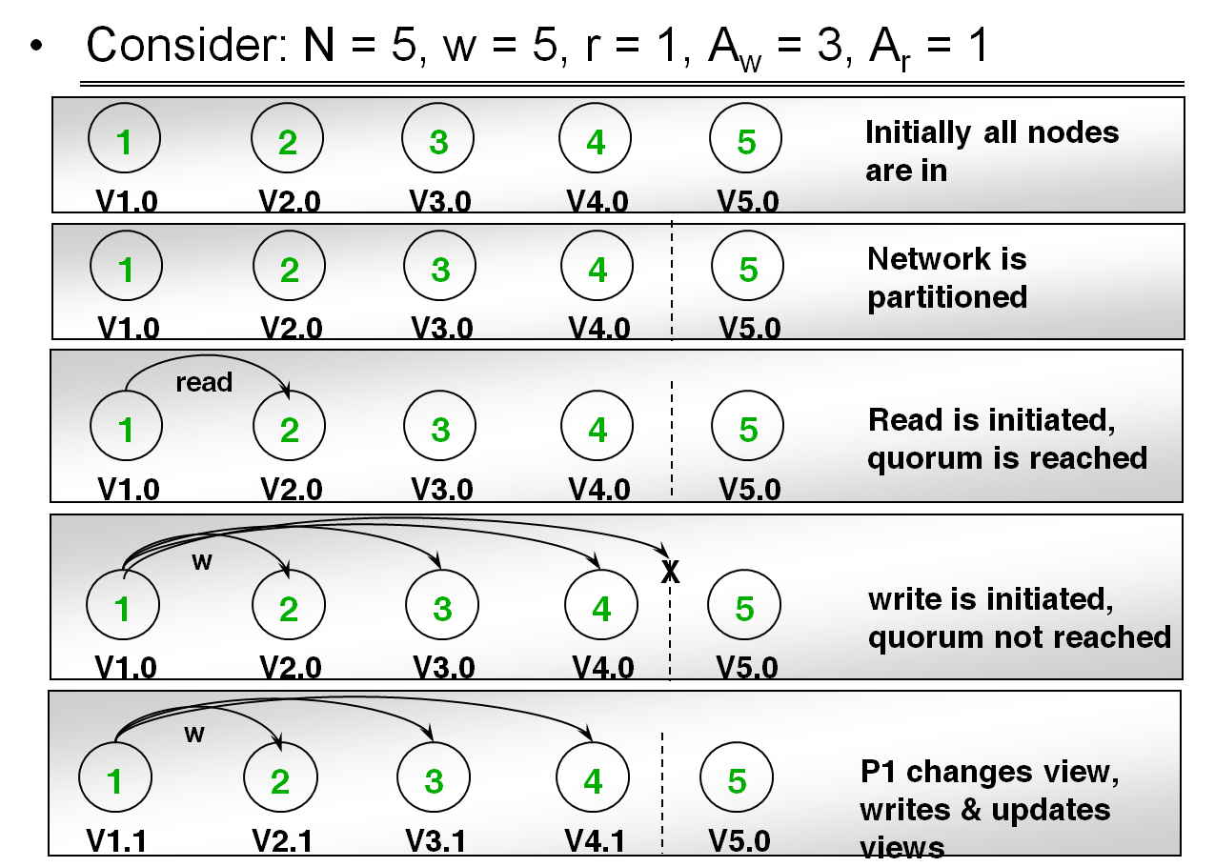
Παράδειγμα

Slide 47
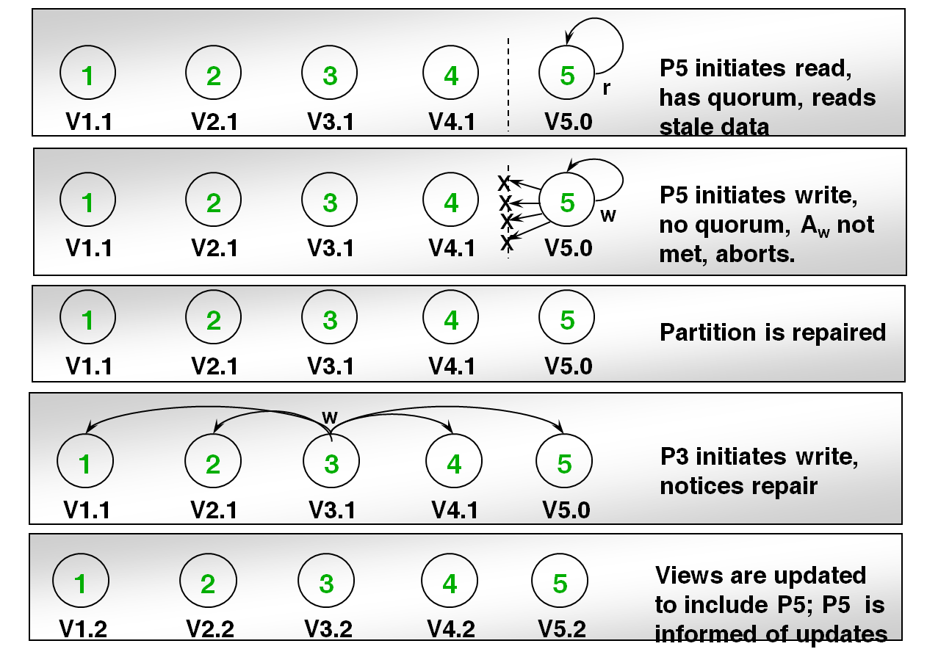
Συνέχεια

Slide 48
Eager vs. Lazy Replication
Eager replication, π.χ., B-multicast, R-multicast
Αιτήματα με multicast σε όλους τους RMs αμέσως (active replication)
Αποτελέσματα με multicast σε όλους τους RMs αμέσως (passive replication)
Εναλλακτικά: Lazy replication
Επιτρέπει στα αντίγραφα να συγκλίνουν eventually and lazily
Διάδοση των ενημερώσεων και των ερωτημάτων lazily (π.χ. όταν υπάρχει αρκετό network bandwidth)
O χρήστης περιμένει απάντηση μόνο από έναν RM
Επιτρέπει σε άλλους RMs να αποσυνδεθούν
Παρέχει ασθενέστερη συνέπεια αλλά βελτιώνει την επίδοση
Lazy replication μέσω gossiping

Slide 49
Multicast
Κόμβος με πληροφορία που πρέπει
να μοιραστεί με όλους
Distributed
Group of
“Nodes”=
Processes
at Internet-
based hosts

Slide 50
Fault-Tolerance και Scalability
Multicast sender
X
Κόμβοι μπορεί να
αποτύχουν
Πακέτα μπορεί να
χαθούν
Χιλιάδες κόμβοι
X
Multicast Protocol

Slide 51
B-Multicast
Η απλούστερη
υλοποίηση
Προβλήματα;
UDP/TCP packets

Slide 52
R-Multicast
Αυστηρότερες
εγγυήσεις
Το οverhead είναι ανάλογο του Ν²
UDP/TCP packets

Slide 53
Μια άλλη προσέγγιση
Multicast sender

Slide 54
Μια άλλη προσέγγιση
Periodically, transmit to
b random targets
Gossip messages (UDP)

Slide 55
Μια άλλη προσέγγιση
Other nodes do same
after receiving multicast
Gossip messages (UDP)

Slide 56
Μια άλλη προσέγγιση

Slide 57
“Gossip” (or “Epidemic”) Multicast
Infected
Protocol crounds (local clock)
b random targets per round
Gossip Message (UDP)
Uninfected

Slide 58
Ιδιότητες
Γρήγορη διάδοση
Μεγάλη ανοχή σε σφάλματα
Παράμετροι c,b:
c για τους γύρους: (c*log(n)), b: # των κόμβων για επικοινωνία
Μπορούν να είναι μικροί αριθμοί, ανεξάρτητοι του n, π.χ., c=2; b=2;
Μέσα σε c*log(n) γύρους (χαμηλό latency)
Όλοι εκτός από κόμβους έχουν λάβει multicast
(αξιοπιστία)
Κάθε κόμβος δεν έχει μεταδώσει περισσότερα από c*b*log(n) μηνύματα gossip (lightweight)

Slide 59
Ανοχή σε σφάλματα
Απώλεια πακέτων
50% απώλεια πακέτων: ανάλυση με b/2 αντί για b
Για να πετύχουμε ίδια αξιοπιστία όσο με 0% απώλεια πακέτων χρειάζονται διπλάσιοι γύροι
Αποτυχίες κόμβων
50% των κόμβων αποτυγχάνουν: ανάλυση με n/2 αντί για n και b/2 αντί για b
Όπως παραπάνω

Slide 60
Αρχιτεκτονική
Οι RMs ανταλλάσουν “gossip” μηνύματα
Περιοδικά και μεταξύ τους
Τα gossip μηνύματα μεταφέρουν ενημερώσεις και βοηθούν στη σύγκλιση όλων των RMs
Σκοπός: αυξημένη διαθεσιμότητα
Εγγύηση:
Κάθε πελάτης λαμβάνει συνεπές service over time: Ως απάντηση σε ένα αίτημα ένας RM ίσως πρέπει να περιμένει για να λάβει τις ενημερώσεις που πρέπει από άλλους RMs. Ο RM τότε παρέχει στον πελάτη τα δεδομένα που αντικατοπτρίζουν τουλάχιστον τις ενημερώσεις που έχει δει ο client μέχρι τώρα.
Χαλαρή συνέπεια ανάμεσα σε replicas: Οι RMs μπορεί να είναι ασυνεπείς οποιαδήποτε στιγμή. Ωστόσο όλοι οι RMs τελικά θα λάβουν όλες τις ενημερώσεις και θα τις εκτελέσουν με τη σωστή διάταξη

Slide 61
Gossip για ανίχνευση σφαλμάτων
☺ Using gossip to spread heartbeats gives better accuracy
pi
All-to-all heartbeating
Κάθε διεργασία στέλνει heartbeat σε όλες τις άλλες
Μείον: Μια αργή διαδικασία δημιουργεί false positives

Slide 62
Gossip για ανίχνευση σφαλμάτων
1 | 10118 | 64
2 | 10110 | 64
3 | 10090 | 58
4 | 10111 | 65
1 | 10120 | 66
2 | 10103 | 62
3 | 10098 | 63
4 | 10111 | 65
2
1
Address
Time (local)
1 | 10120 | 70
2 | 10110 | 64
3 | 10098 | 70
4 | 10111 | 65
Heartbeat Counter
Πρωτόκολλο:
Οι διεργασίες περιοδικά επικοινωνούν με gossip τη λίστα μελών
Κατά την παραλαβή ενημερώνονται οι τοπικές λίστες
4
3
Current time : 70 at process 2
(asynchronous clocks)

Slide 63
Gossip για ανίχνευση σφαλμάτων
Αν το heartbeat δεν έχει αυξηθεί για πάνω από T_{fail} δευτερόλεπτα, το μέλος θεωρείται νεκρό
Αλλά δε σβήνεται αμέσως
Περιμένουμε άλλα T_{cleanup} δευτερόλεπτα και μετά σβήνουμε το μέλος από τη λίστα

Slide 64
Gossip για ανίχνευση σφαλμάτων
Αν κάποια διεργασία σβηστεί αμέσως μετά από T_{fail} seconds?
Fix: Το κρατάει για άλλα T_{fail}
Αγνοούνται τα gossip μηνύματα
για μέλη που έχουν πεθάνει
1 | 10120 | 66
2 | 10110 | 64
3 | 10098 | 75
4 | 10111 | 65
1 | 10120 | 66
2 | 10110 | 64
3 | 10098 | 50
4 | 10111 | 65
1 | 10120 | 66
2 | 10110 | 64
4 | 10111 | 65
1 | 10120 | 66
2 | 10103 | 62
3 | 10098 | 55
4 | 10111 | 65
2
1
Current time : 75 at process 2
4
3

Slide 65
Σύνοψη
Σειριοποιησιμότητα
Η διάταξη των λειτουργιών καθορίζεται από τον χρόνο
Ακολουθιακή συνέπεια
Η διάταξη των λειτουργιών καθορίζεται από την διάταξη του προγράμματος σε κάθε πελάτη
Causal consistency & eventual consistency
Απαρτία
Στατική, αισιόδοξη, view-based
Eager replication vs. lazy replication
Lazy replication -> ενημερώσεις στο background
Gossiping
Στρατηγική για lazy replication
High-level of fault-tolerance & quick spread

